Slide 1
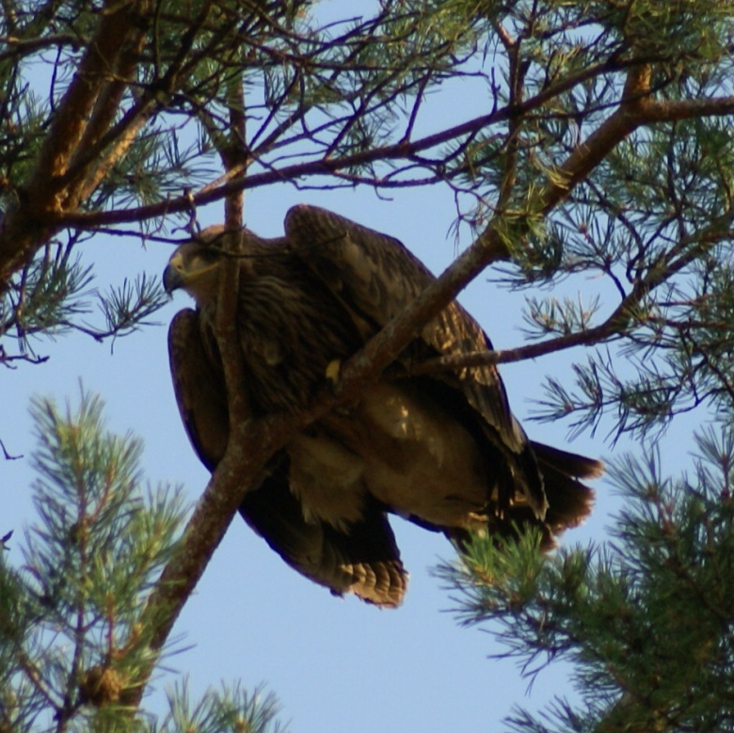
Успешность гнездования и продуктивность размножения орла-могильника
(Aquila heliaca Sav.) в бассейне Северского Донца
Витер С.Г.
НПП “Гомольшанские леса”
Украина

Slide 2
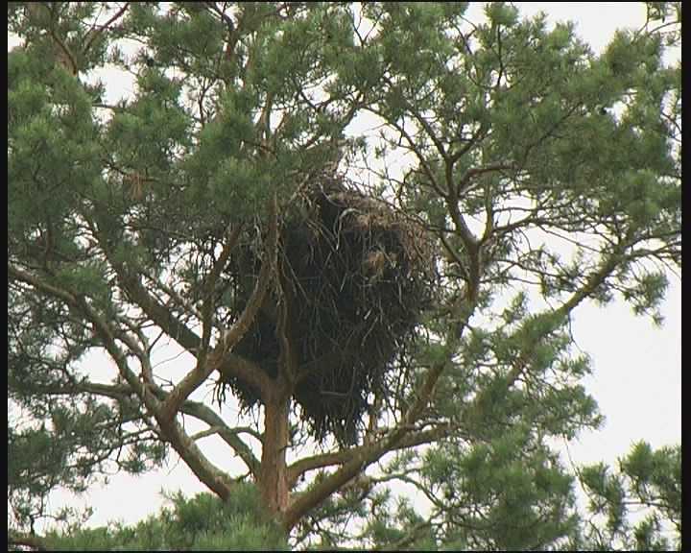
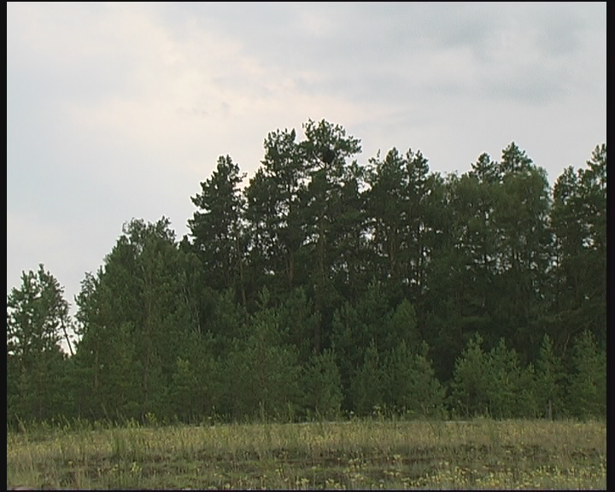
Характер размещения гнезд могильника
Гнездо в кроне
Гнездо на противопожарном разрыве

Slide 3
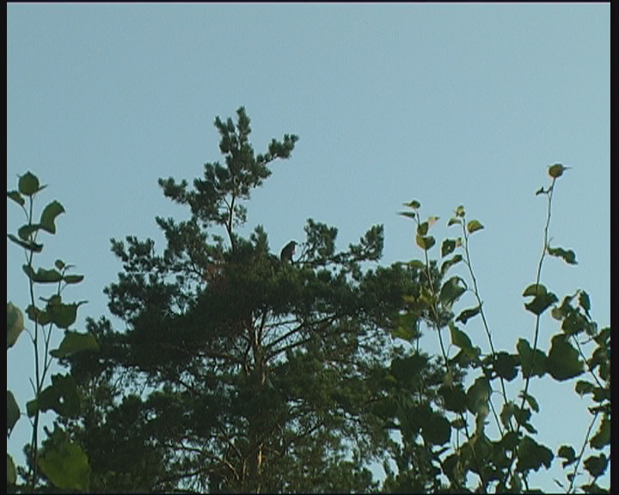
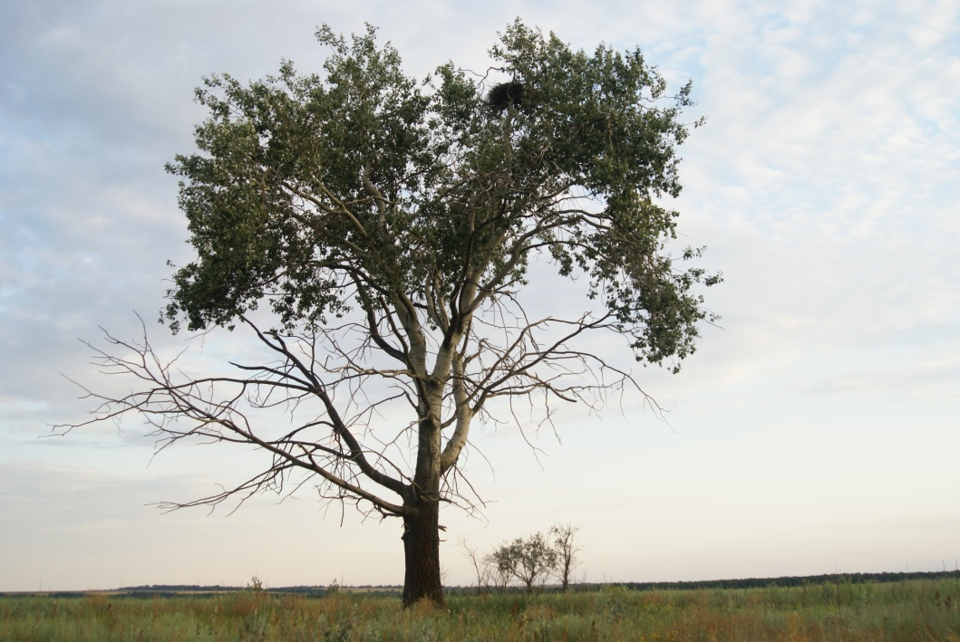
На плоской верхушке
На верхушке лиственного дерева
Старая гарь в бору
Одинокое дерево посреди остепненного луга

Slide 4
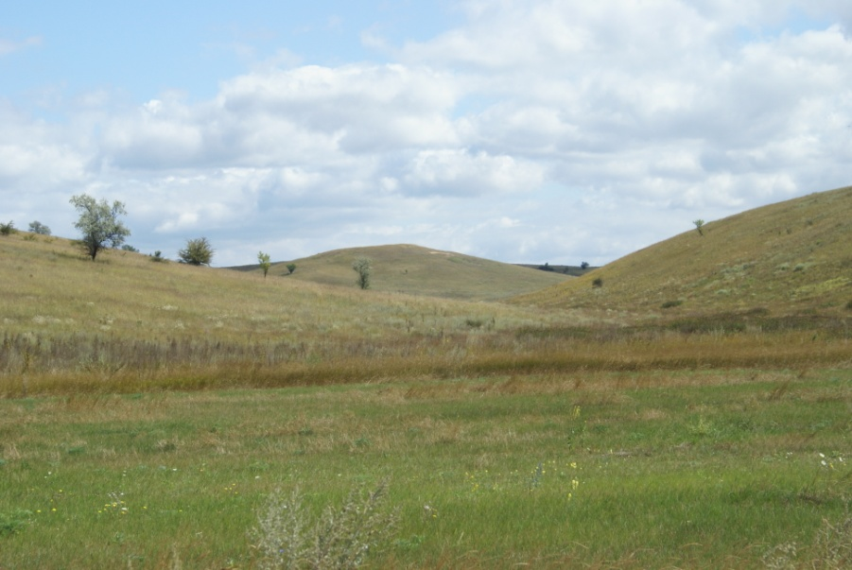
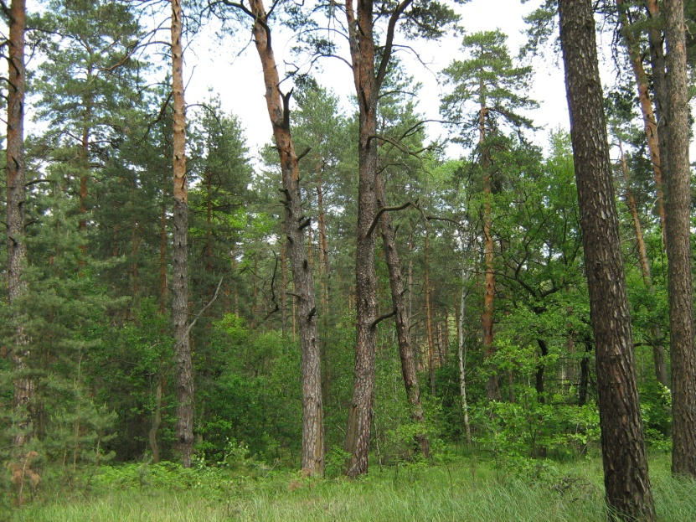
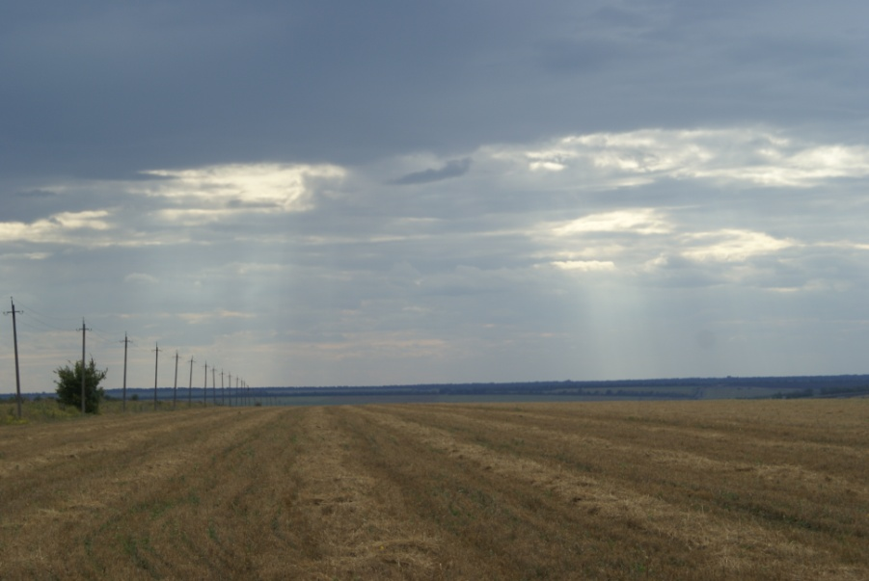
Распределение по биотопам
Степи – 1 пара (7.7%)
Поля – 4 пары (30.76%)
Боры долины Северского Донца – 8 пар (61.54%)

Slide 5
Успешность гнездования
Леса долины Северского Донца
Степи и агроландшафты
2007 год – 71%
2008 год – 83.44%
2009 год – 83.3%
2007 год – 71%
2008 год – 80%
2009 год – 50%

Slide 6
Продуктивность (количество слетков/успешно гнездящуюся (размножившуюся) пару
Леса долины Северского Донца
Степи и агроландшафты
2003 – 2006 годы – 1.22
2007 год – 1.25
2008 год – 2
2009 год – 1.4
2003 – 2006 годы – 0.75
2007 год – 1.25
2008 год – 1.6
2009 год – 1.5

Slide 7
Выводы:
Для лесных районов долины Северского Донца отмечены флуктуации успешности гнездования (средние показатели 70 – 80%) и продуктивности размножения (в среднем – 1 – 1.3 слетка на успешную пару);
В агроландшафтах отмечено снижение успешности гнездования (с 71 – 80% в 2006 – 2008 гг. до 50% в 2009 г.) на фоне увеличения продуктивности размножения (с 0.75 слетка на пару в 2006 г. до 1.5 слетка в 2009 г.).

Slide 8
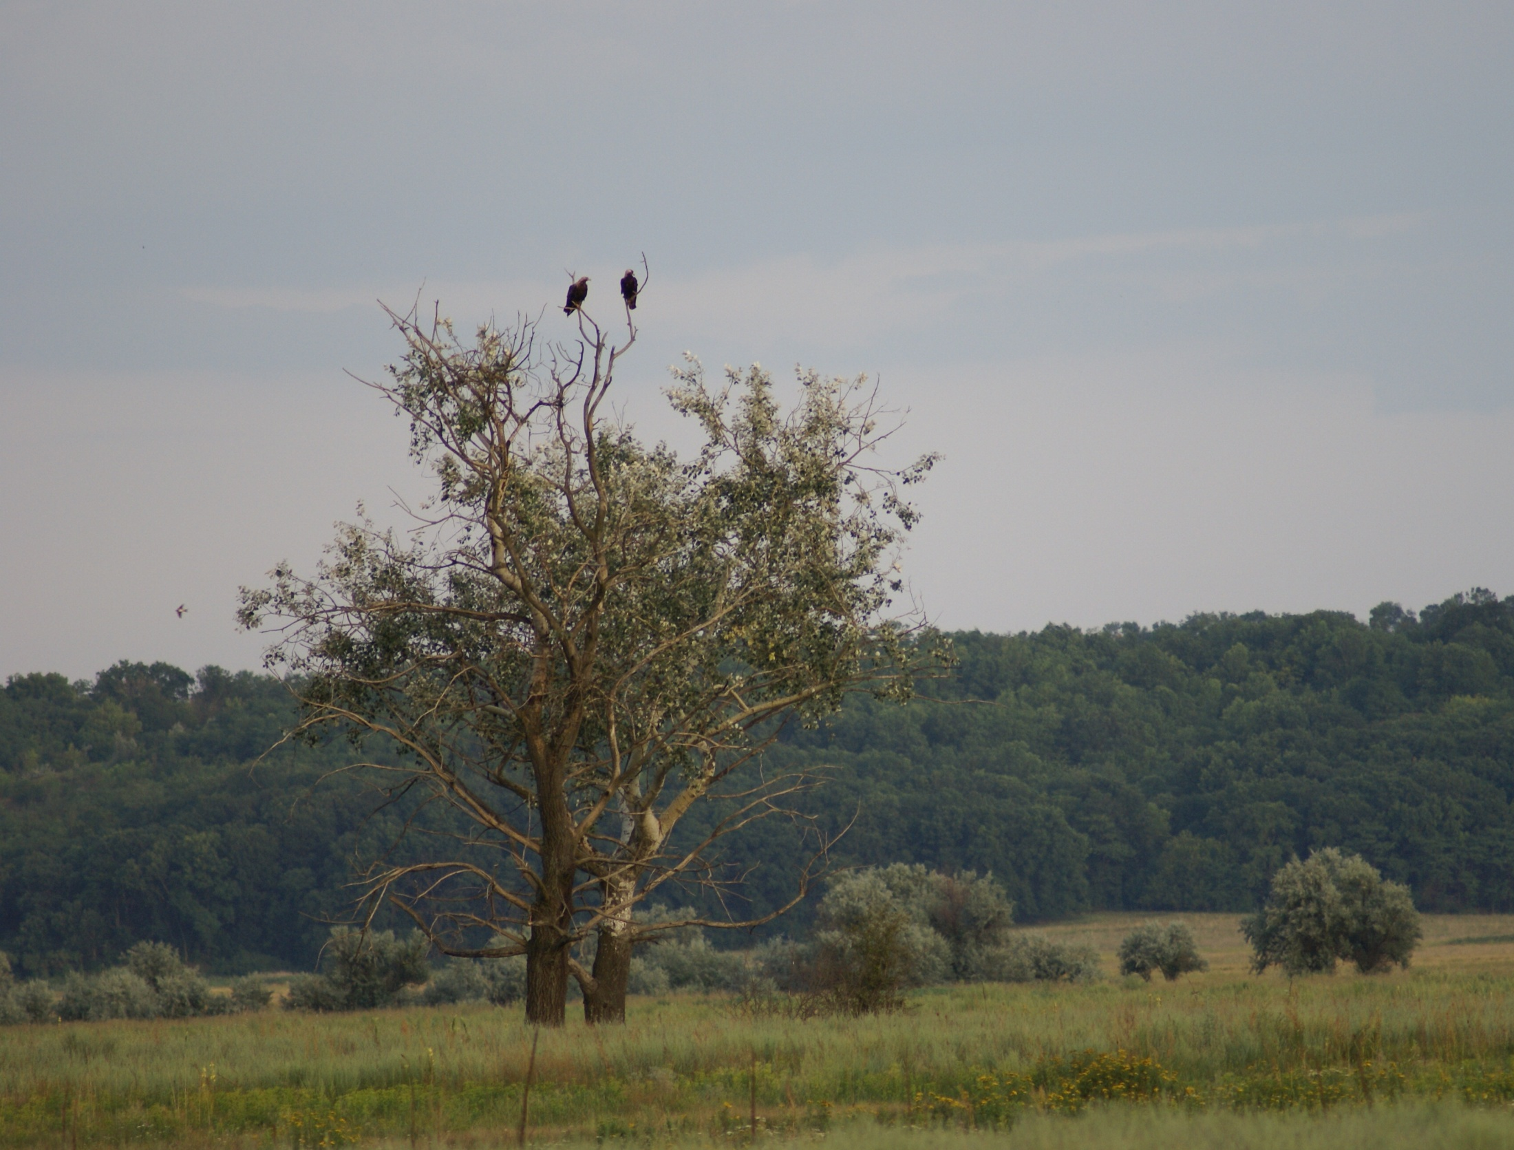
Спасибо за внимание!

